Slide 1
Технология формирования типа правильной читательской деятельности
(технология продуктивного чтения).Презентацию подготовила Огнева Н.А. ,учитель начальных классов.

Slide 2
Литература –
это искусство слова,
приобщение к целостному восприятию действительности, основа формирования личности.
(Н. Светловская)

Slide 3
Цель технологии:
формирование читательской компетенции обучающихся.

Slide 4
Задачи:
формирование техники чтения и приёмов понимания анализа текста;
введение обучающихся через литературу в мир человеческих отношений ;
значительное обогащение словаря, овладение речевой и коммуникативной культурой;
приобщение обучающихся к литературе как искусству слова, через введение элементов анализа текста.

Slide 5
Традиционный урок:
учитель готовит к восприятию текста;
текст читает учитель или хорошо читающие дети;
Продуктивное чтение:
обучающиеся прогнозируют содержание текста;
обучающиеся читают и ведут диалог с автором;
в ходе беседы обучающиеся уточняют позицию автора.
обучающиеся отвечают на многочисленные вопросы учителя.

Slide 6
Формирование УУД:
познавательные
коммуникативные
регулятивные
личностные

Slide 7
Познавательные УУД:
1) формируем умение извлекать информацию из схем, иллюстраций, текстов;
2) формируем умение представлять информацию в виде схемы;
3) формируем умение выявлять сущность, особенности объектов;
4) формируем умение на основе анализа объектов делать выводы;
5) формируем умение обобщать и классифицировать по признакам;
6) формируем умение ориентироваться на развороте учебника;
7) формируем умение находить ответы на вопросы в иллюстрации.

Slide 8
Структура урока:
I этап.
Работа с текстом до чтения.
II этап.
Работа с текстом во время чтения.
III этап.
Работа с текстом после чтения.

Slide 9
Коммуникативные УУД:
1) формируем умение слушать и понимать других;
2) формируем умение строить речевое высказывание в соответствии с поставленными задачами;
3) формируем умение оформлять свои мысли в устной форме;
4) формируем умение работать в паре.

Slide 10
Регулятивные УУД:
1) формируем умение высказывать своё предположение на основе работы с материалом учебника;
2) формируем умение оценивать учебные действия в соответствии с поставленной задачей;
3) формируем умение прогнозировать предстоящую работу (составлять план);
4) формируем умение осуществлять познавательную и личностную рефлексию.

Slide 11
Личностные УУД:
1) формируем умение выказывать своё отношение к героям, выражать свои эмоции;
2) формируем мотивации к обучению и целенаправленной познавательной
деятельности;
3) формируем умение оценивать поступки в соответствии с определённой ситуацией.

Slide 12
I этап.
Работа с текстом до чтения.
Антиципация (предвосхищение, предугадывание предстоящего чтения).
Определение смысловой, тематической, эмоциональной направленности текста, выделение его героев по названию произведения, имени автора, ключевым словам, предшествующей тексту иллюстрации с опорой на читательский опыт.
Постановка целей урока с учетом общей (учебной, мотивационной, эмоциональной,
психологической) готовности учащихся к работе.

Slide 13
II этап.
Работа с текстом во время чтения.
Первичное чтение текста.
Самостоятельное чтение в классе или чтение-слушание, или комбинированное чтение в соответствии с особенностями текста, возрастными и индивидуальными возможностями учащихся.
Выявление первичного восприятия.
Выявление совпадений первоначальных предположений учащихся с содержанием, эмоциональной окраской прочитанного текста.
Перечитывание текста.
Медленное «вдумчивое» повторное чтение. Анализ текста.
Постановка уточняющего вопроса к каждой смысловой части.
Беседа по содержанию текста.
Обобщение прочитанного. Постановка к тексту обобщающих вопросов.
Обращение к отдельным фрагментам текста.
Выразительное чтение.

Slide 14
III этап.
Работа с текстом после чтения.
Концептуальная беседа по тексту.
Коллективное обсуждение прочитанного, дискуссия. Соотнесение читательских интерпретаций произведения с авторской позицией. Выявление и формулирование основной идеи текста или совокупности его главных смыслов.
Знакомство с писателем. Рассказ о писателе. Беседа о личности писателя. Работа с материалами учебника, дополнительными источниками.
Работа с заглавием, иллюстрациями. Обсуждение смысла заглавия. Обращение учащихся к готовым иллюстрациям. Соотнесение видения художника с читательским представлением.
Творческие задания, опирающиеся на какую-либо сферу читательской деятельности учащихся.

Slide 15
Качество знаний по литературному чтению
2009-2010уч.г. ЕГЭ по литературе. Графцова Ю.-94 б.
2010-2011уч.г. Республиканская историко-литературная экспедиция «История государственной символики России и Республики Коми».
Чудинова Г., Григорьева Ю., Полозова C. II место. Республиканская литературная викторина к 200-летию Бородино «Недаром помнит вся Россия…» Бушила А., Совершаев Д. II место

Slide 16
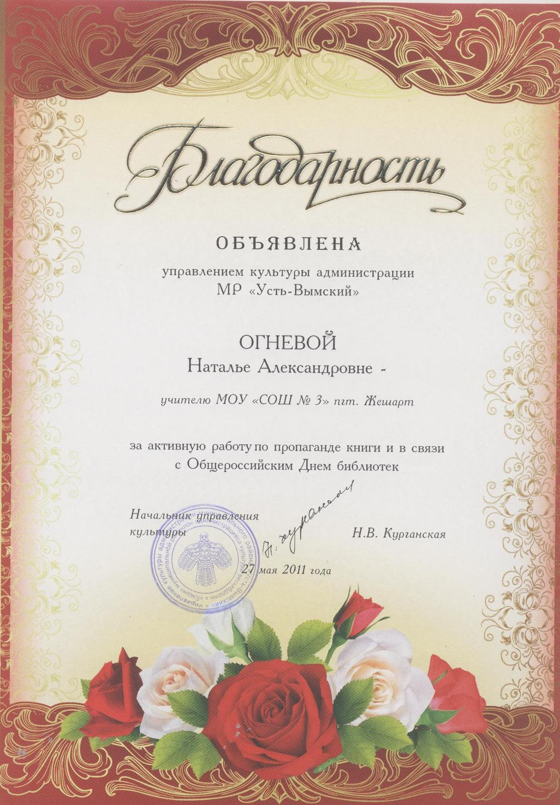



Slide 17



Slide 18
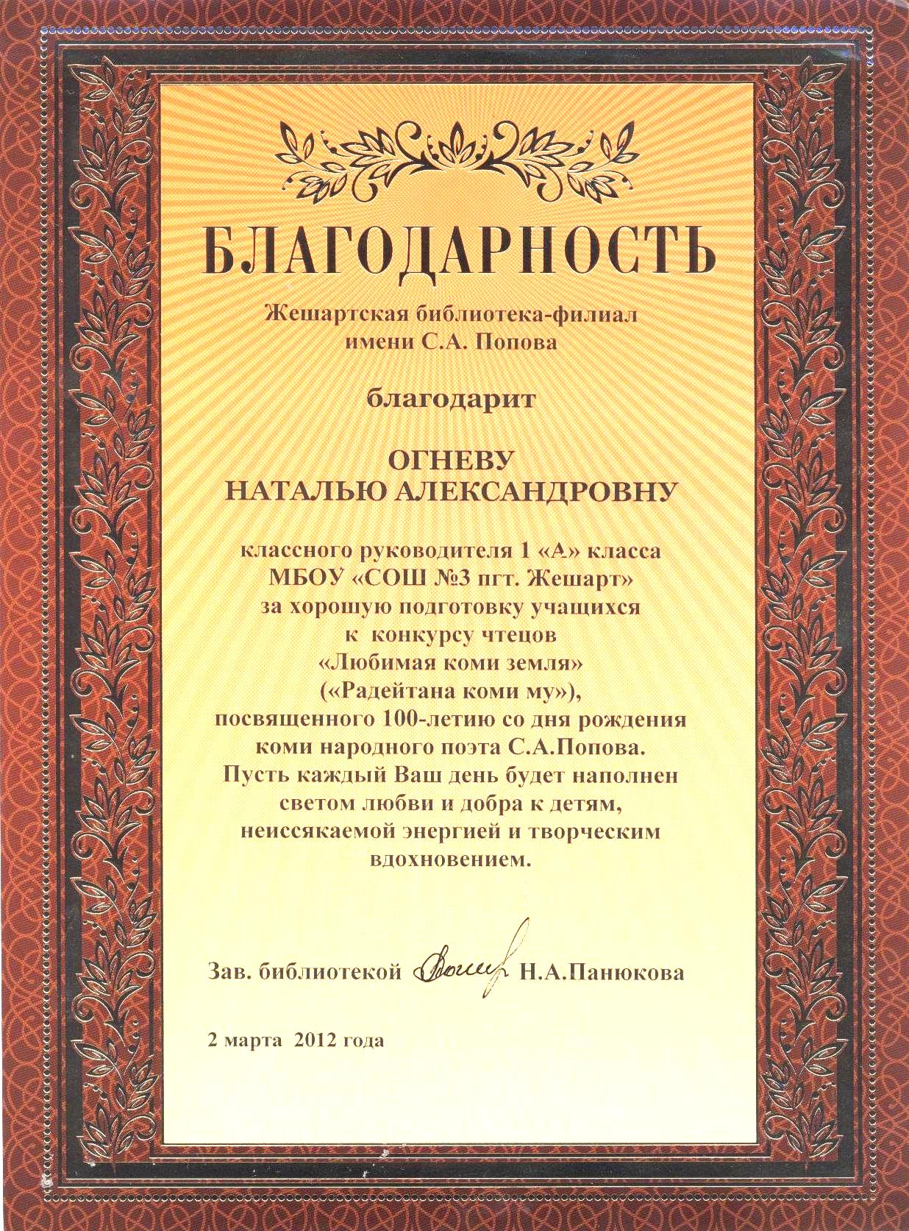


Slide 19



Slide 20



Slide 21



Slide 22

Чтение один из источников мышления и умственного развития.
(В.А.Сухомлинский)

